Slide 1
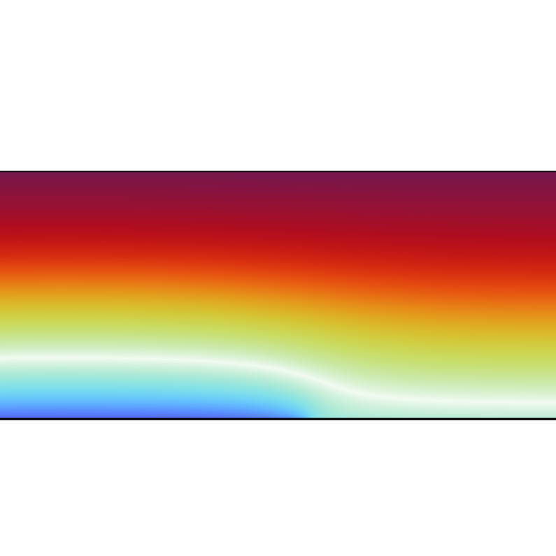
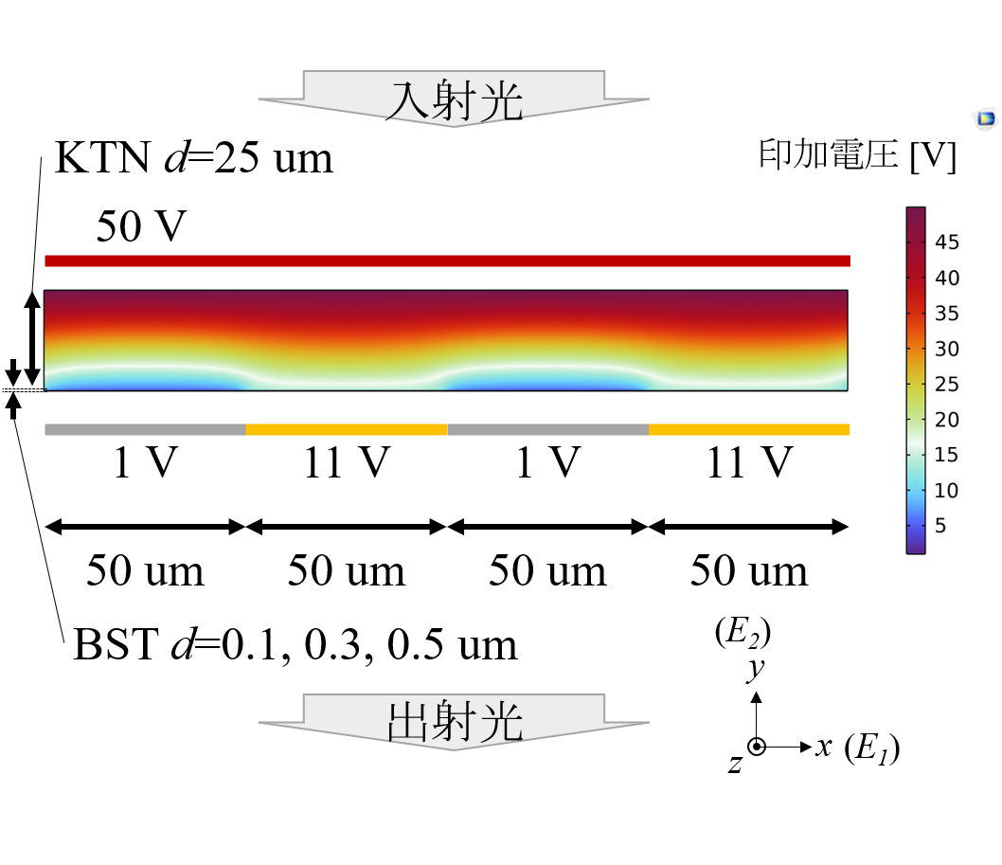
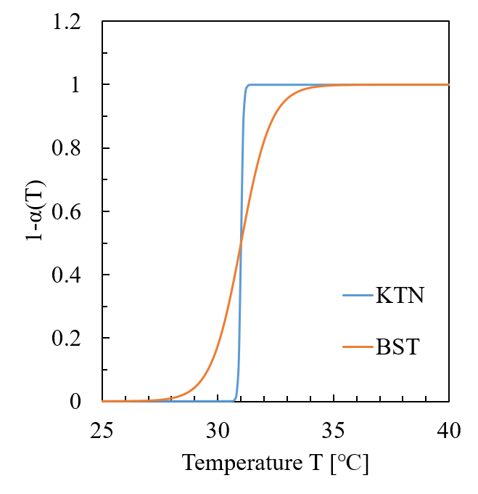
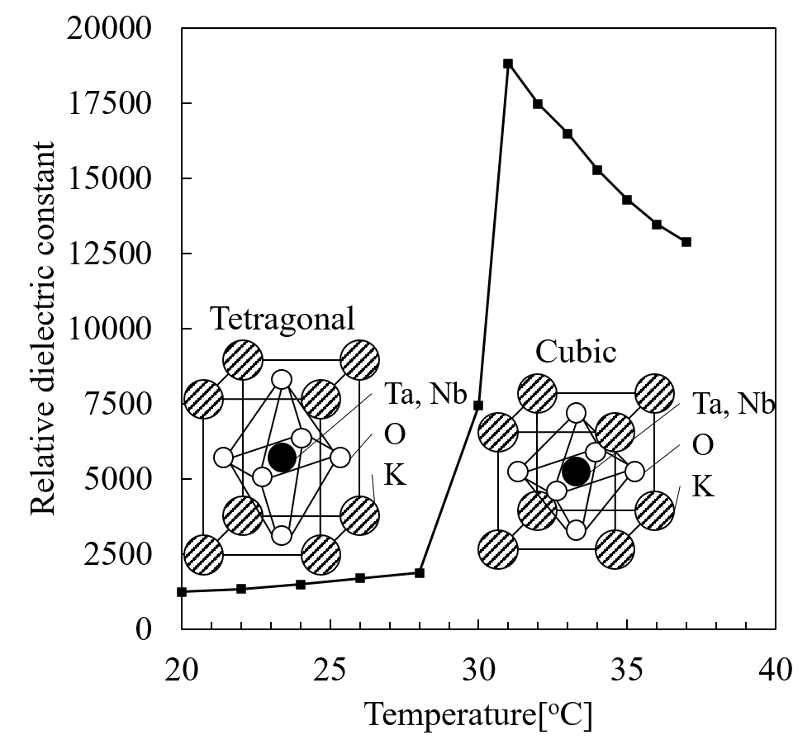
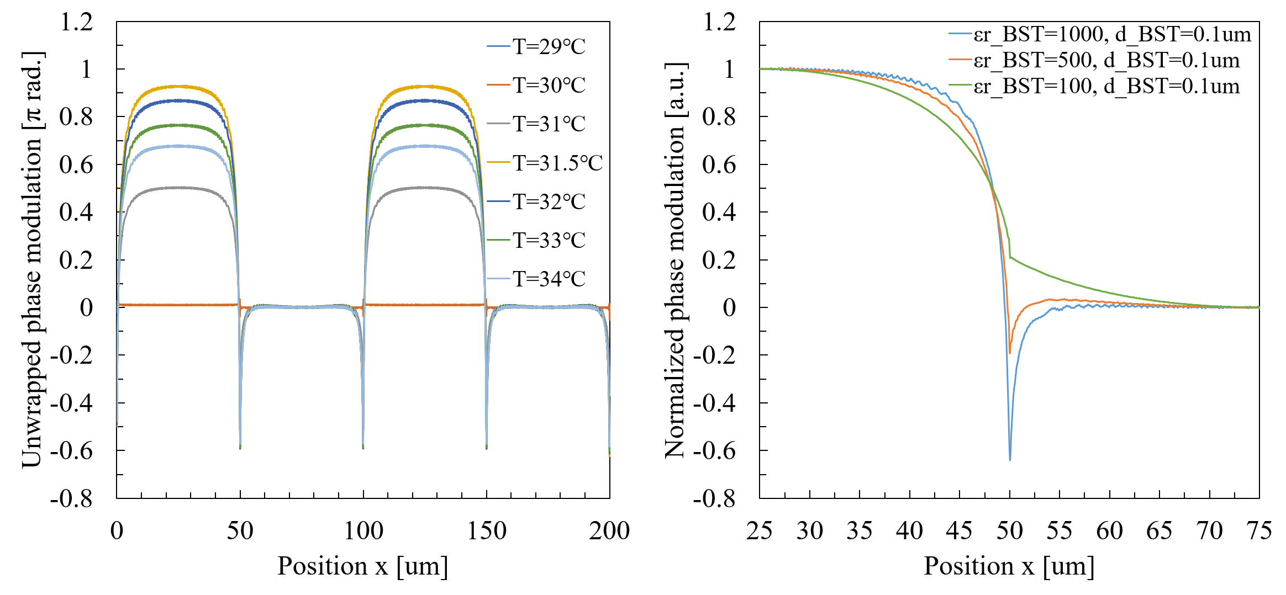
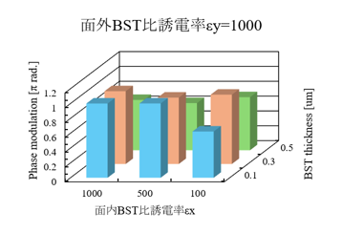


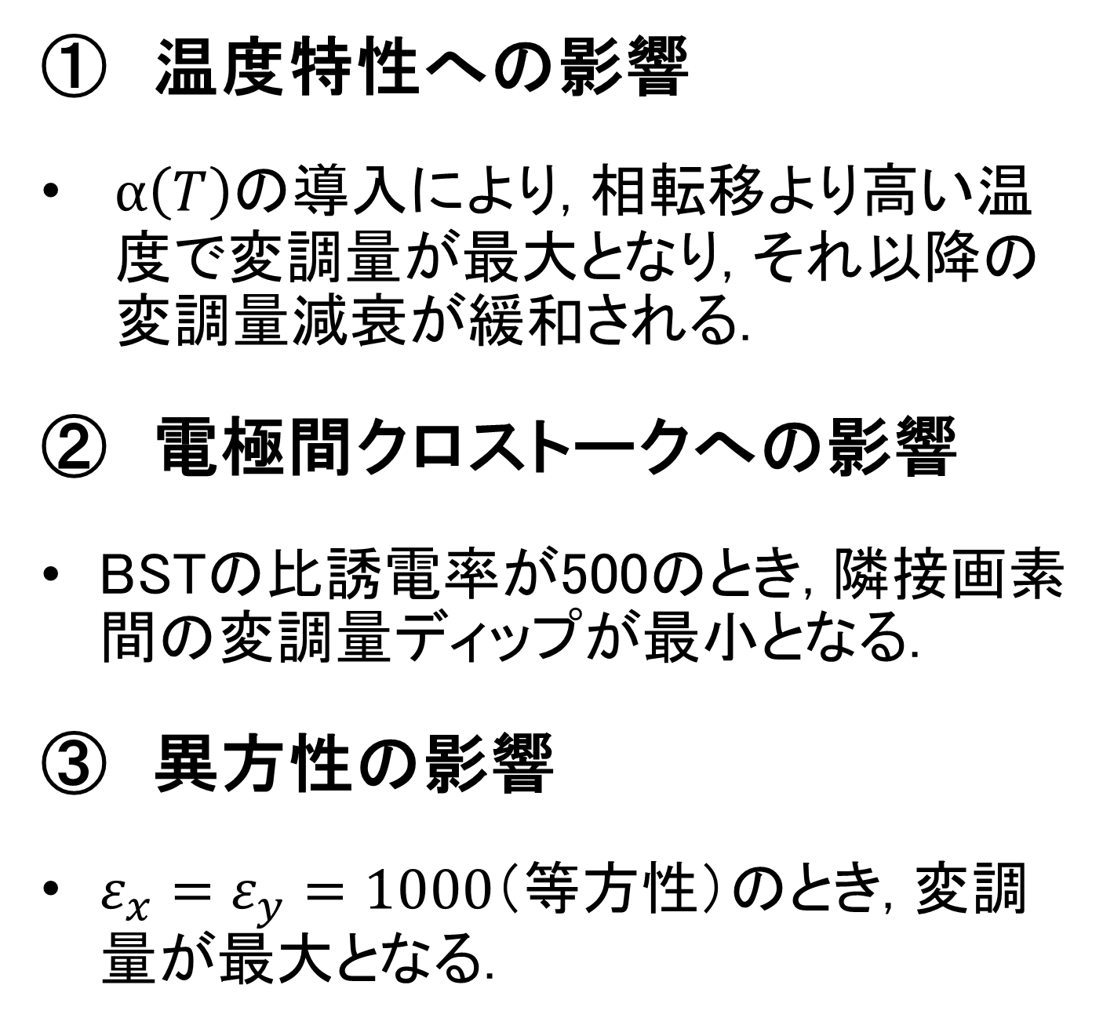
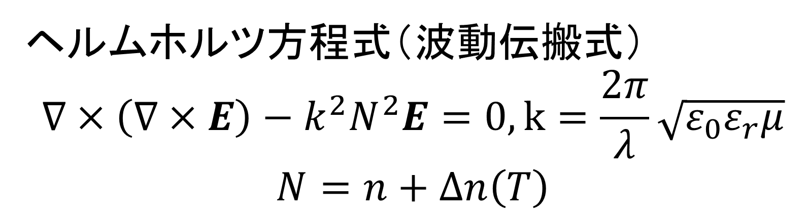
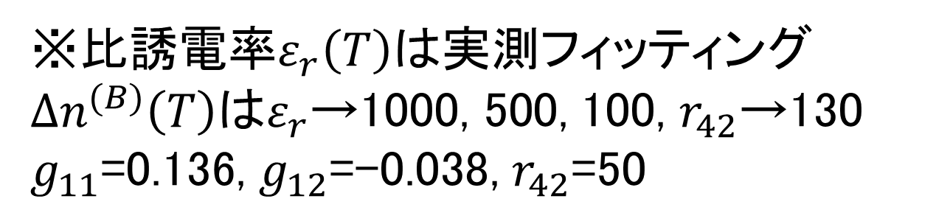
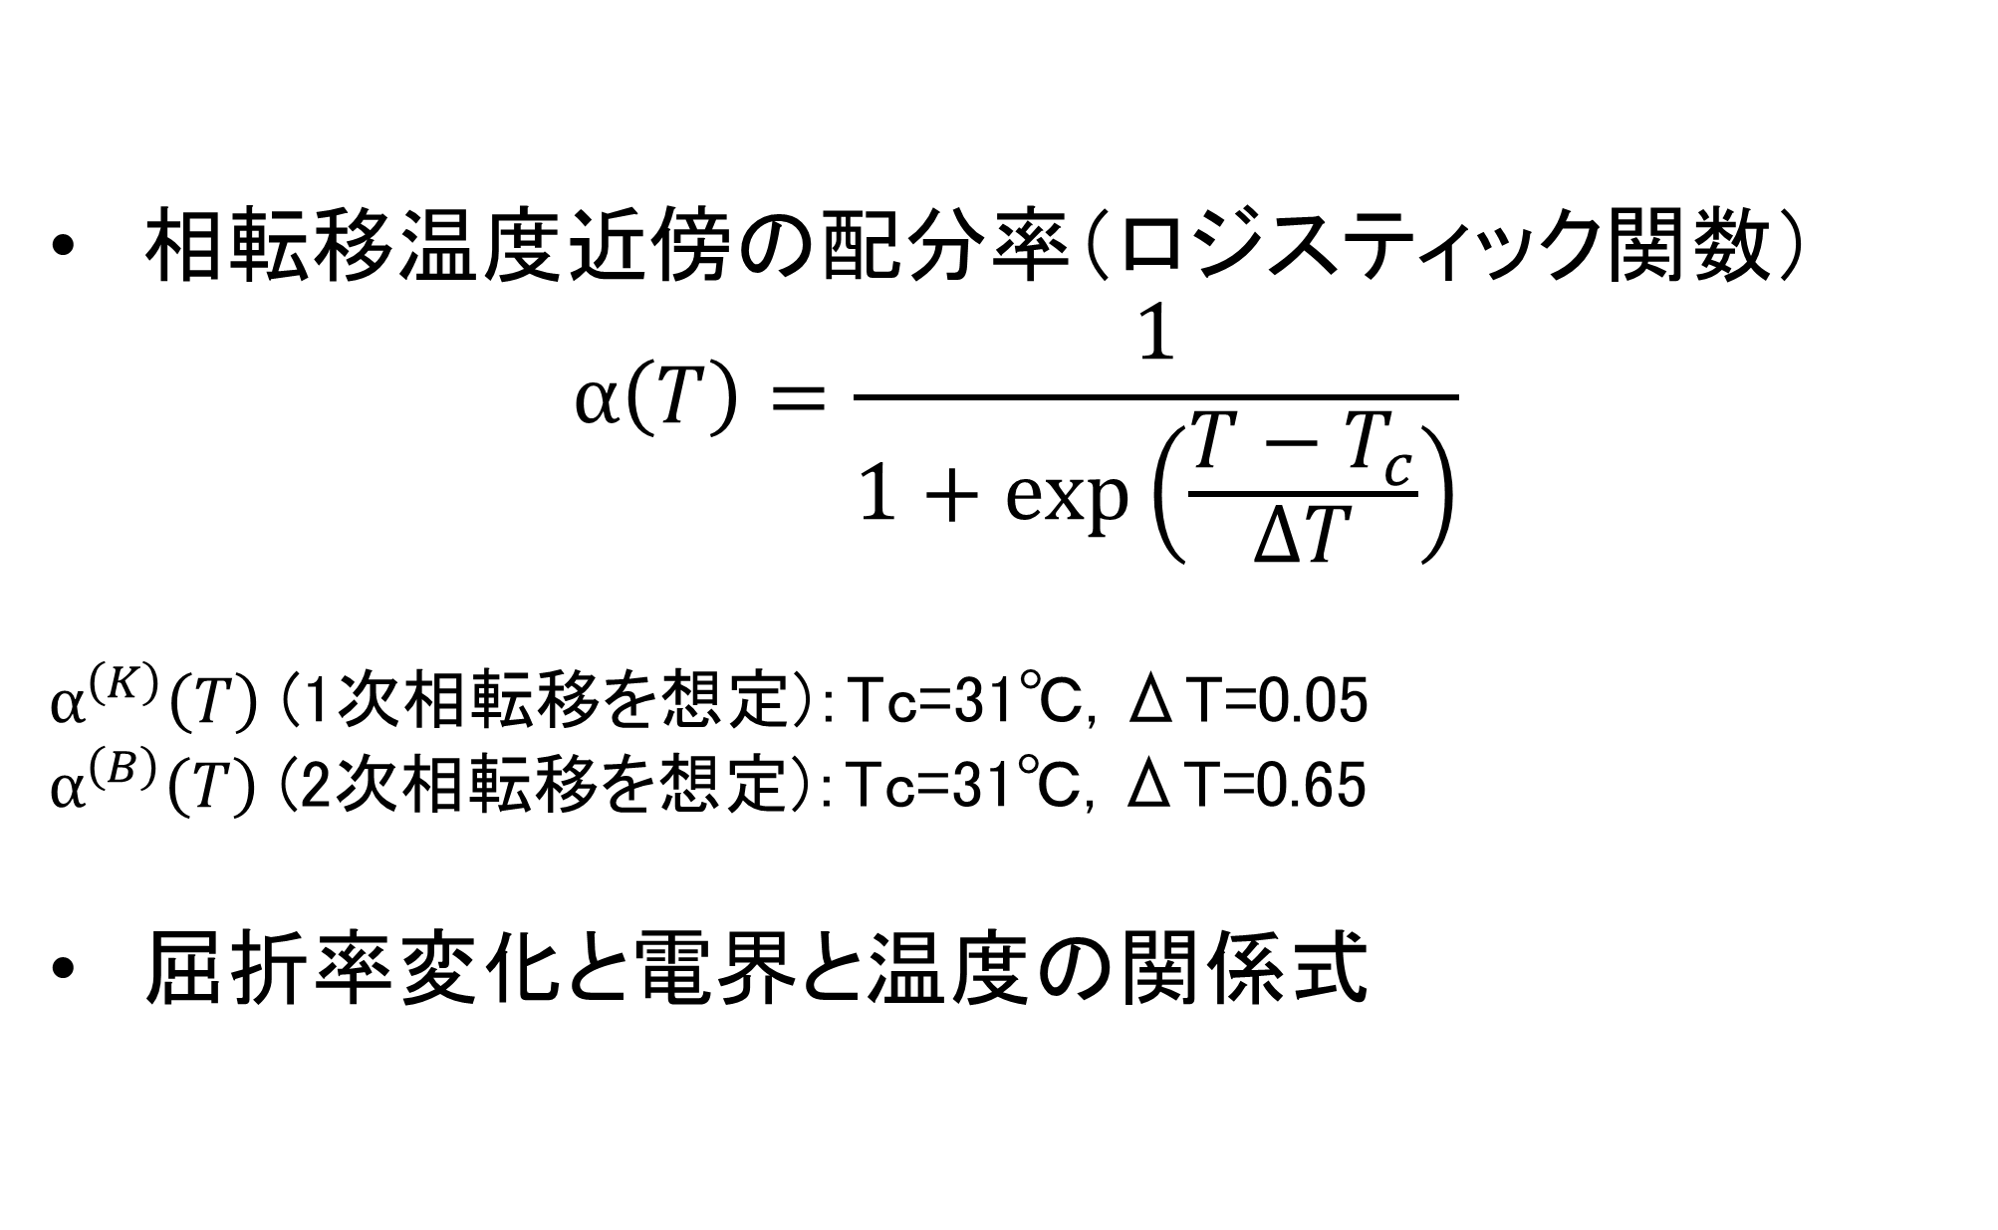
異方性結晶薄膜を有する電気光学結晶KTNの相転移近傍における結晶相の温度依存性の定式化と電界・波動伝搬連成解析
10000を超える比誘電率を示すKTN結晶は，大きな電気光学効果が期待できる. その一方でデバイス作製時には，高電界が電極間，そのエッジや表面に諸問題として影響する. その緩和対策として加えた結晶薄膜の効果をシミュレーション評価した.
渡邊 翼¹, 酒井 寛人¹, 和仁 陽太郎¹, 山田 智明²
1. 浜松ホトニクス株式会社, 〒434-8601 静岡県浜松市.
2. 名古屋大学, 〒464-8603 名古屋市千種区.
概要
ヘルムホルツ方程式（波動伝搬式）
$$∇×\left(∇×E\right)−k^{2}N^{2}E=0, k=\frac{2π}{λ}\sqrt{ε_{0}ε_{r}μ}$$
$$N=n+Δn\left(T\right)$$
空間光変調器の高速化に向け, 電気光学結晶KTN[1]を用いたデバイス化の検討を進めている[2]. 本研究では, 格子状の電圧パターンを結晶に印加した際に, 変調パターンも同様に格子状にするために結晶表面に結晶薄膜を形成するモデルを検討した. 本モデルでは異方性を有するBST結晶薄膜を対象とし, 相転移温度近傍の温度特性を関数を用いて考慮することで, 電界・波動伝搬解析の結果からその影響を評価した.
※$n$, $Δn\left(T\right)$は結晶と薄膜で変更
BST[3]の特徴
チタン酸バリウムとチタン酸ストロンチウムの固溶体
膜厚, 組成で相転移温度の制御が可能
高誘電率材料として電界分布の制御に期待
温度特性の定式化
相転移温度近傍の配分率（ロジスティック関数）
$$α\left(T\right)=\frac{1}{1+\exp\left(\frac{T−T_{c}}{ΔT}\right)}$$
$α^{\left(K\right)}\left(T\right)$ (1次相転移を想定)：Tc=31℃, ΔT=0.05 $α^{\left(B\right)}\left(T\right)$ (2次相転移を想定)：Tc=31℃, ΔT=0.65
屈折率変化と電界と温度の関係式
図2. 結晶相配分率(左), KTN結晶の比誘電率の温度特性(右).
図1. BSTを形成したKTN結晶内部の電位分布.
$$Δn\left(T\right)=−\frac{1}{2}n^{3}ε_{0}^{2}ε_{r}^{2}\left(T\right)\left(1−α\left(T\right)\right)\left(g_{11}E_{x}^{2}+g_{12}E_{y}^{2}\right)−\frac{1}{2}n^{3}α\left(T\right)r_{42}E_{y}$$
※比誘電率$ε_{r}\left(T\right)$は実測フィッティング
$Δn^{(B)}\left(T\right)$は$ε_{r}$→1000, 500, 100, $r_{42}$→130 $g_{11}$=0.136, $g_{12}$=-0.038, $r_{42}$=50
BST薄膜の効果検証
① 温度特性への影響
$α\left(T\right)$の導入により, 相転移より高い温度で変調量が最大となり, それ以降の変調量減衰が緩和される.
② 電極間クロストークへの影響
BSTの比誘電率が500のとき, 隣接画素間の変調量ディップが最小となる.
③ 異方性の影響
$ε_{x}=ε_{y}=1000$（等方性）のとき, 変調量が最大となる.
図3. KTNとBSTの相転移温度を31℃に設定した場合の位相変調特性.(左), BSTの比誘電率を変えたときのx=50 um付近の変調量ディップ(右).
図4. BST薄膜パラメータによる変調量の変化.
[1] S. Toyoda et al., AIP Advances, 4(5) (2014).
[2] H. Sakai, T. Watanabe, Opt. Rev., 32 (2025).
[3] S. Kondo et al., Appl. Phys. Lett., 115 (9) (2019).

